Slide 1
DotNyetWork
we nyet to network issues

Slide 2
Projekten Dolgozók (még nincs felírva)
Ötvös Bence Elek
Somogyi Bánk
Fazekas Dominik

Slide 3
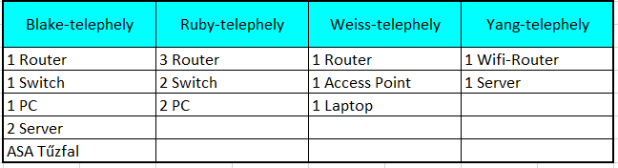
Eszközeink

Slide 4
Topológia

Slide 5
Ruby telephely fizikai eszközökön

Slide 6
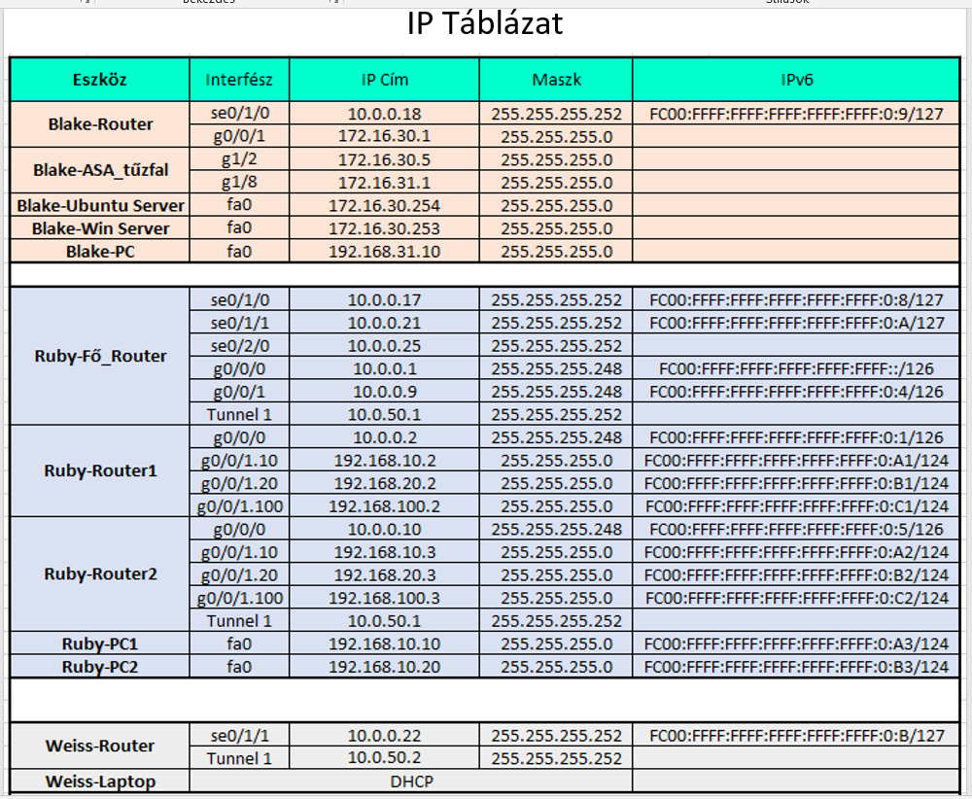
IP táblázat

Slide 7
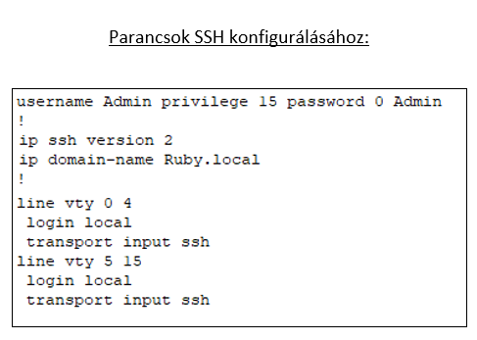
SSH
Előnyei:
Biztonságos
Hitelesítés több módon
Platformfüggetlen
Sokoldalú
Széles körben elterjedt

Slide 8
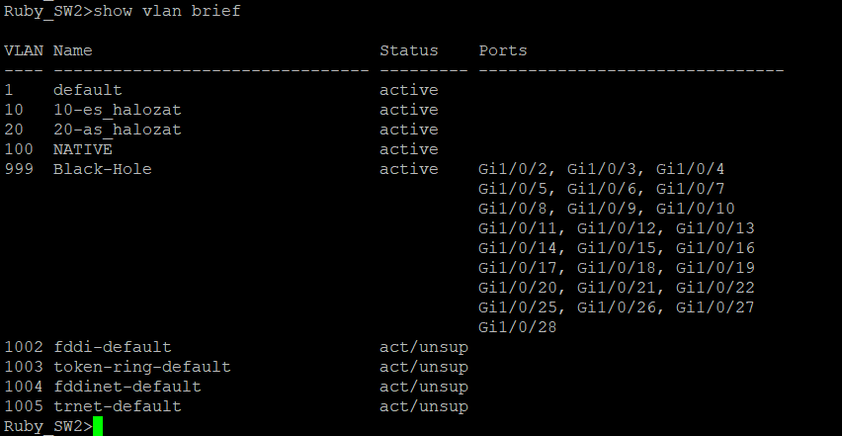
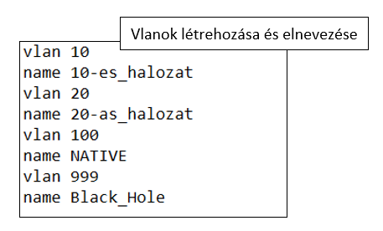
VLAN
RUBY
Előnyei:
Biztonságos
Hitelesítés több módon
Platformfüggetlen
Sokoldalú
Széles körben elterjedt

Slide 9
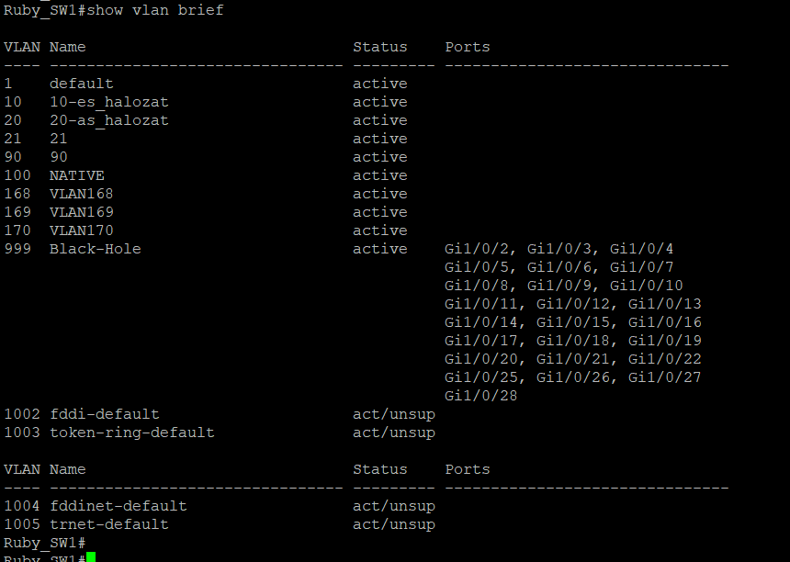
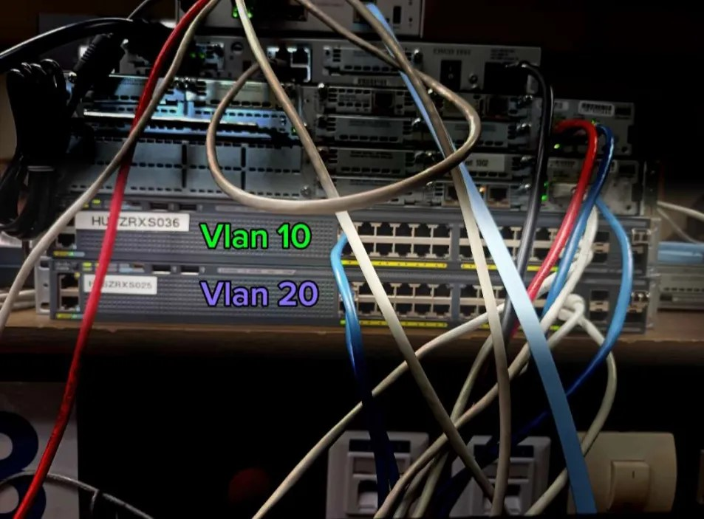
VLAN
RUBY

Slide 10
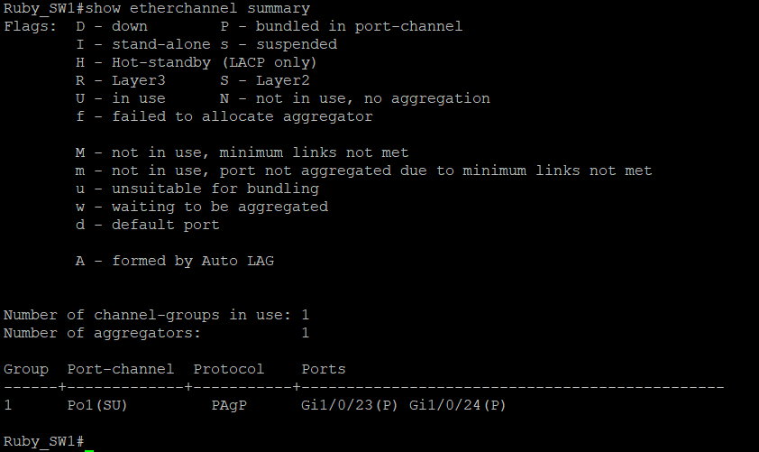
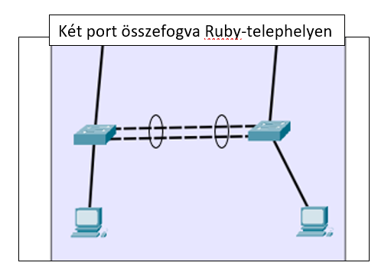
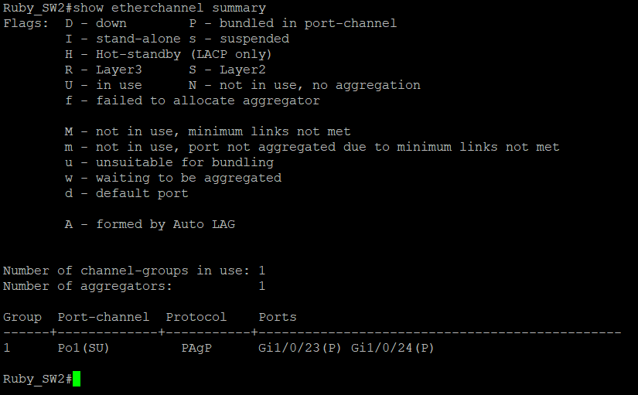
ETHERCHANNEL

Slide 11
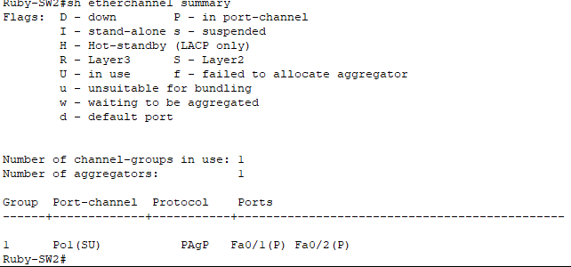
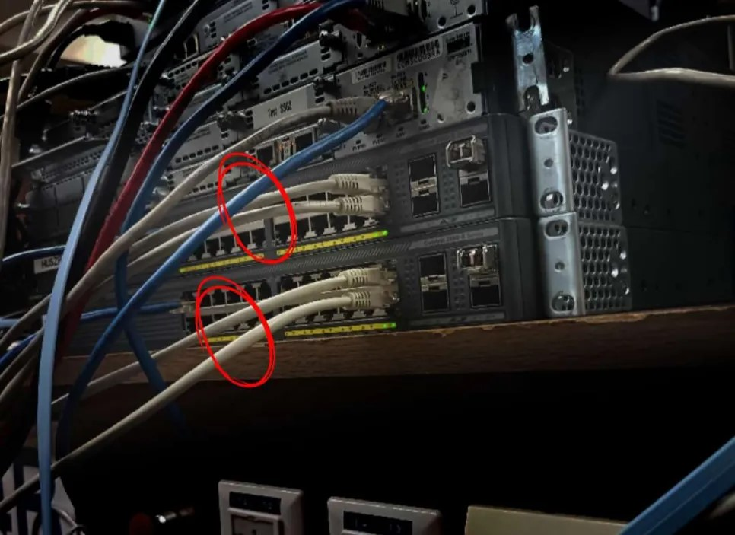
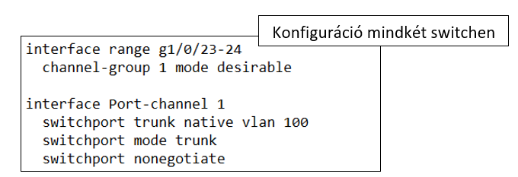
ETHERCHANNEL
Előnyei:
Nagyobb sávszélesség
Redundancia
STP kompatibilis
Skálázható
Hatékonyabb erőforrás-kihasználás
RUBY

Slide 12
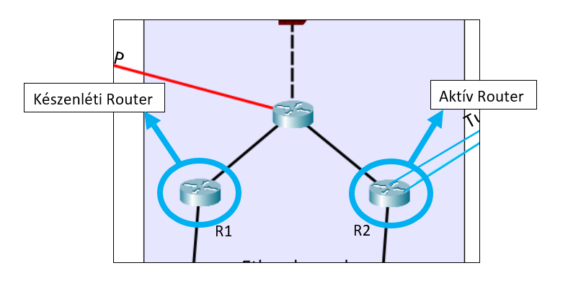
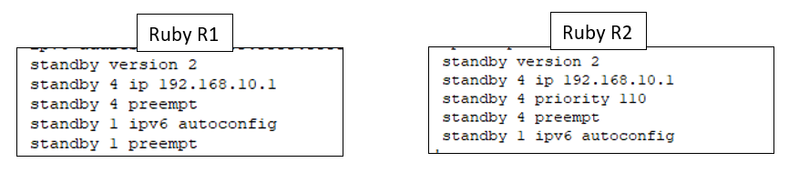
HSRP

Slide 13
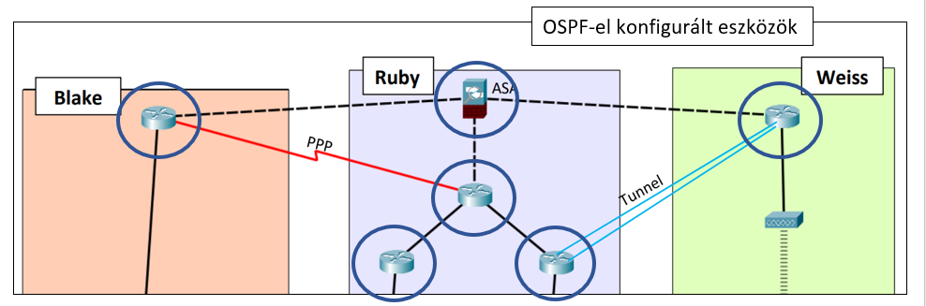
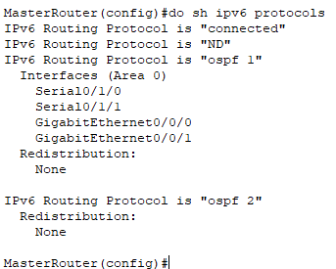
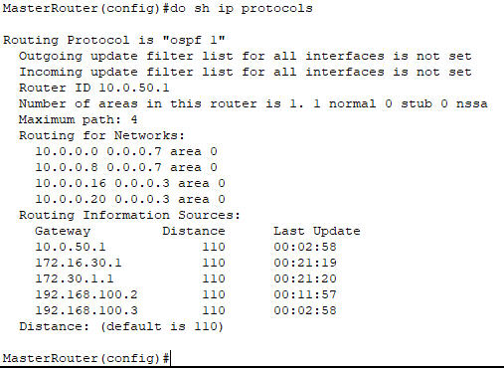
DINAMIKUS FORGALOMIRÁNYÍTÁS
RUBY

Slide 14
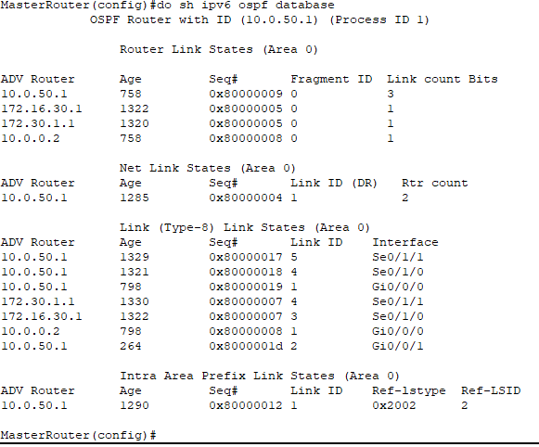
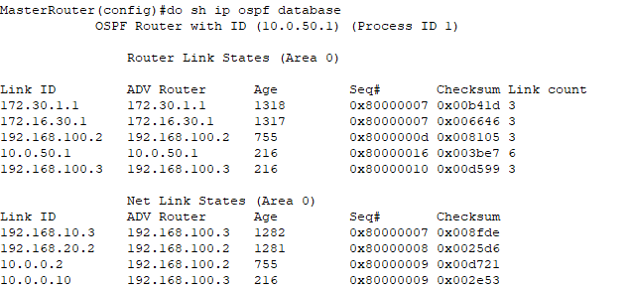
DINAMIKUS FORGALOMIRÁNYÍTÁS
RUBY

Slide 15
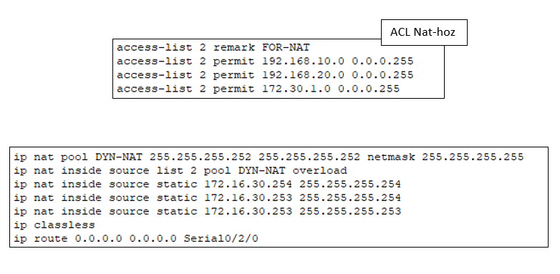
NAT
RUBY
Előnyei:
IPv4 címmegtakarítás
Alap biztonság
Egyszerű belső címzés
Függetlenség az internetszolgáltatótól
Széles körben támogatott

Slide 16
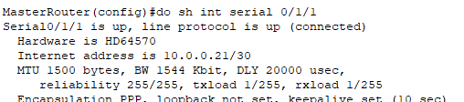
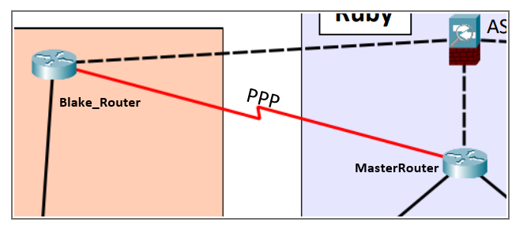
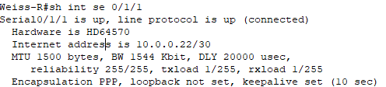
PPP
Előnyei:
Egyszerű és stabil
Hitelesítést támogat
Több hálózati protokoll
Széles körben támogatott
PPP over Ethernet (PPPoE)
RUBY

Slide 17
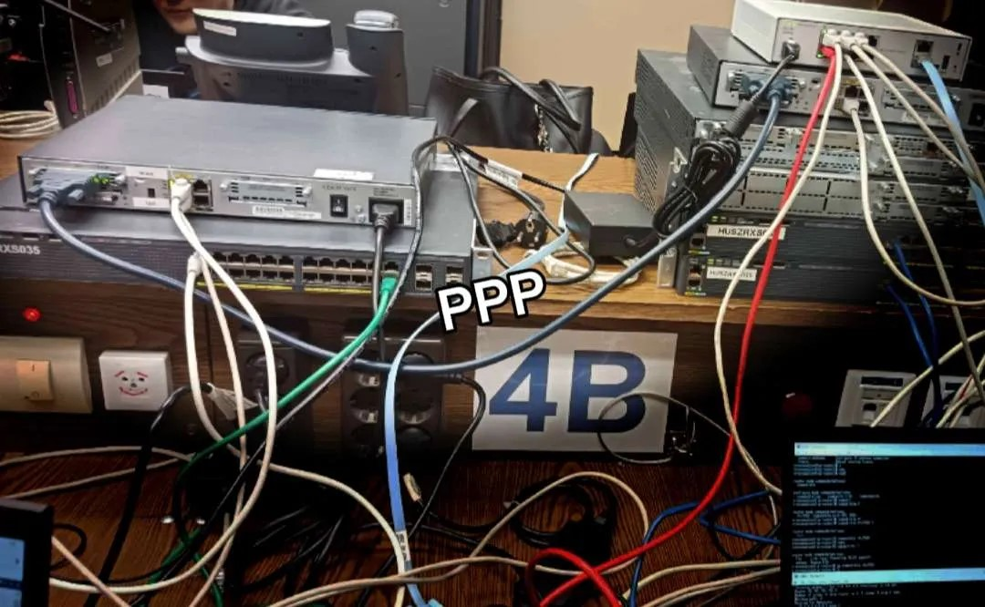
PPP
RUBY

Slide 18
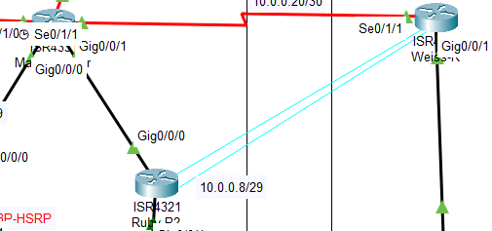
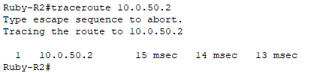
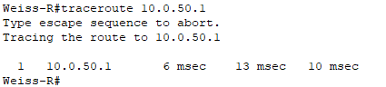
TUNNEL
WEISS és RUBY
weiss és ruby telephelyek között csináltuk meg
RUBY
WEISS

Slide 19
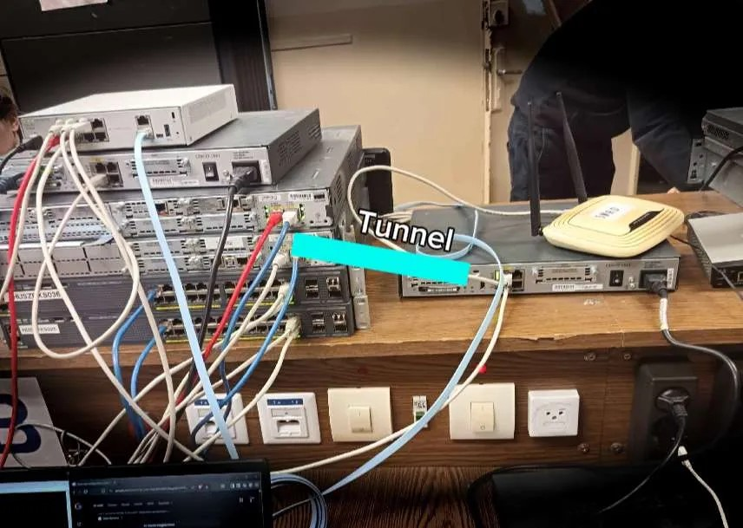
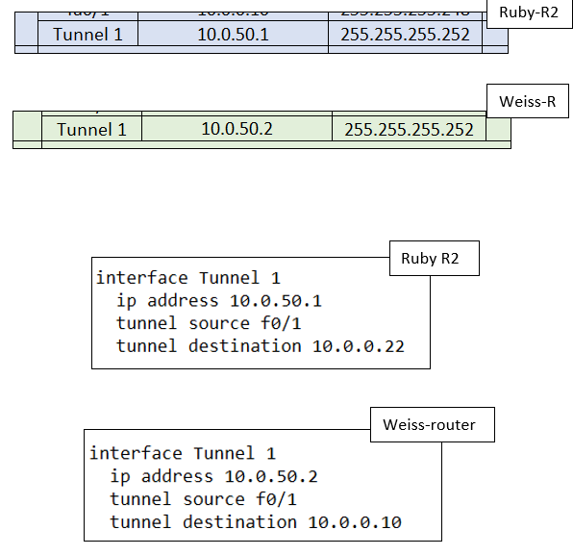
TUNNEL
WEISS és RUBY

Slide 20
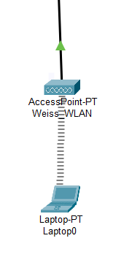
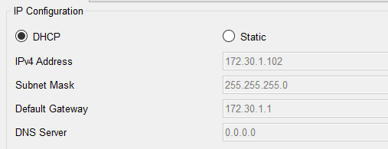
DHCP
Weiss telephely
laptopok accesspoint tól kapnak DHCP-t
WEISS

Slide 21

DHCP
A DHCP telefonon keresztül tesztelve lett
WEISS

Slide 22
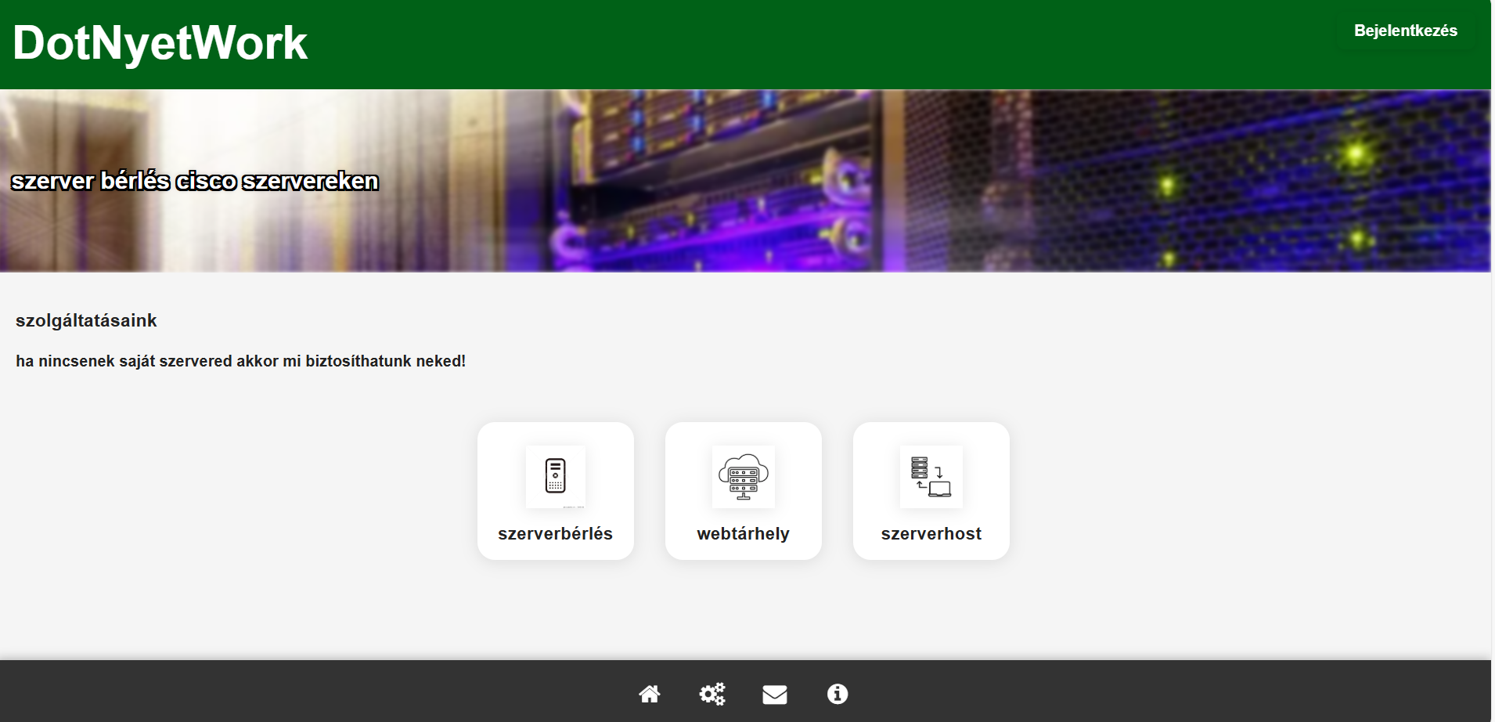
Oldal
BLAKE

Slide 23
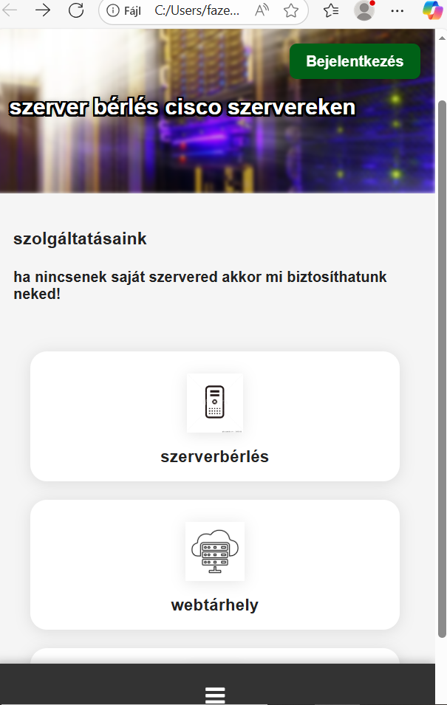
Oldal
BLAKE
Telefonokon:

Slide 24
KONKLÚZIÓ
CCNA szintű hálózati infrastruktúra megtervezése és konfigurálása.
Strukturált IP-címzés, VLAN-ok és routing alkalmazása az alhálózatok közötti kommunikációhoz.
A hálózat működésének ellenőrzése ping és traceroute parancsokkal
A projekt igazolja az elméleti ismeretek gyakorlati alkalmazását és a stabil hálózati működést

